Slide 1
Недостаточность питания –фактор риска рецидивирующих болезней в детском возрасте
Федеральное государственное бюджетное учреждение высшего образования Башкирский государственный медицинский университет Министерства здравоохранения РФ
Профессор кафедры педиатрии с курсом ИДПО
Н.А. Дружинина
2020

Slide 2
Проблема рецидивирующих ОРЗ сохраняет свою актуальность
ОРЗ составляют до 90% всей инфекционной патологии и около 70% общей заболеваемости
40% детей дошкольного возраста и
15% детей младшего школьного возраста страдают рецидивирующими респираторными заболеваниями и относятся к группе ЧБД
PM-P-RU-1166/00

Slide 3
Группа диспансерного наблюдения, включающая детей с частыми респираторными заболеваниями, возникающими из-за транзиторных корригируемых отклонений в защитных системах организма, не имеющих стойких органических отклонений
Часто болеющие дети:
PM-P-RU-1166/00

Slide 4
Рецидивирующие ОРЗ способствуют
*снижению иммунной резистентности организма, срыву компенсаторно-адаптационных механизмов
*нарушению функционального состояния организма - особенно органов дыхания, ЖКТ, ССС и вегетативной нервной системы
*раннему развитию хронической патологии
PM-P-RU-1166/00

Slide 5
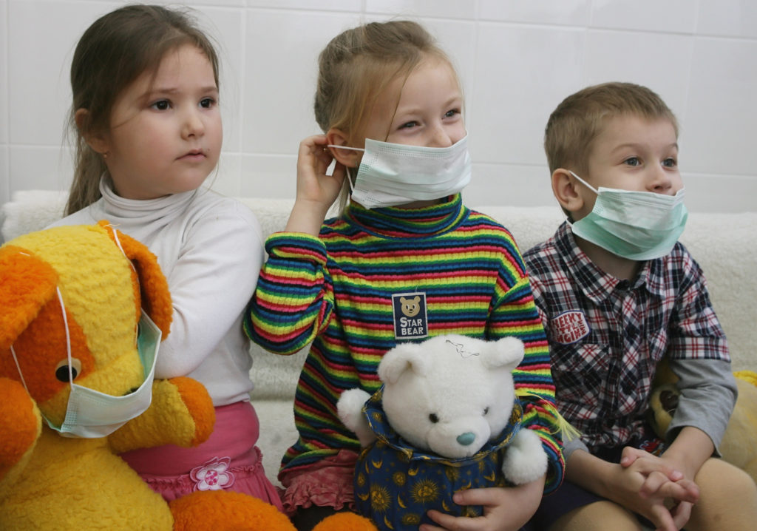
Рекуррентные респираторные заболевания (РРЗ):
неблагоприятно влияют на состояние здоровья детей,
ухудшают качество жизни пациентов,
нарушают их социальную адаптацию,
приводят к возникновению педагогических проблем и
ограничению общения со сверстниками
Наиболее часто РРЗ встречаются у детей дошкольного и младшего школьного возраста, особенно в первый год посещения организованного коллектива
PM-P-RU-1166/00
Все фото получены и используются с согласия правообладателя и изображенных лиц

Slide 6

В 40% случаев к 7–8 годам у ЧБД формируется хроническая патология
Более 70% родителей, дети которых часто болеют ОРЗ, констатируют ухудшение качества своей жизни .
Изучение качества жизни данной категории детей может служить важным инструментом оценки эффективности проводимой терапии.
Показатель качества жизни является одним из критериев эффективности оздоровительных мероприятий.
PM-P-RU-1166/00
Все фото получены и используются с согласия правообладателя и изображенных лиц

Slide 7
Недостаточность питания — дисбаланс между потребностью
в питательных веществах и их потреблением, приводящий к совокупному дефициту энергии, белка или микронутриентов, который может негативно повлиять на рост, развитие ребенка и проявления болезни
По оценкам ВОЗ, недостаточность питания причастна более чем к 1/3 всех случаев смерти детей
От тяжелой острой недостаточности питания страдают около 20 млн детей в возрасте до 5 лет, на них приходится 1–2 млн смертей в год, которые можно было предотвратить
Общая распространенность такой недостаточности питания в странах с высоким уровнем экономического развития невелика, но поскольку ее основная причина — тяжелые заболевания, то она существенно выше среди госпитализированных детей и составляет во Франции 26–40 %, в Германии и Нидерландах — 31 %.
PM-P-RU-1166/00

Slide 8
Мир продолжает оставаться неустроенным и недобрым по отношению ко многим взрослым и детям. До 30% жителей Земли просто голодают, в то время как около 10-15% страдают от избыточного потребления пищи
Голод или сочетание голода с инфекцией являются главными причинами смерти детей на нашей планете. Теперь уже можно уверенно говорить и о том, что голод является главной причиной умственного и нравственного вырождения, формирования агрессивного поведения и нетерпимости. Складывается порочный круг поддержания нищеты и ненависти на нашей маленькой планете.
В связи с этим педиатр, касающийся проблем детского питания, всегда вынужден занимать позицию не только специалиста-профессионала, но и гражданина, и политика, и просветителя.

Slide 9
В нашей стране традиционно использовался термин «гипотрофия», что означает хроническое расстройство питания с дефицитом массы тела по отношению к росту.
В 1961 году ФАО / ВОЗ приняли термин « Белково-энергетическая недостаточность» БЭН означает алиментарно-зависимое состояние вызванное белковым или энергетическим голоданием, проявляющимся дефицитом массы тела и /или роста и комплексным нарушением гомеостаза организма.
В настоящее время чаще используется термин «недостаточность питания», которая подразделяется на первичную и вторичную и может быть острой и хронической
Обе формы имеют две степени тяжести умеренную и тяжелую

Slide 10

У детей с БЭН, кроме снижения массо-ростовых показателей, отмечается повышенная возбудимость, дефицит внимания, тревожность, нарушение социальных контактов
У взрослых пациентов с БЭН наблюдается уменьшение массы тела, которое могут маскировать отеки. Они становятся апатичными, быстро устают, у них повышена чувствительность к холоду, наблюдается длительное заживление ран.
Основные клинические признаки недостаточности питания
*Синдром прогрессирующей потери массы тела.
*Астеновегетативный синдром.
*Стойкое снижение работоспособности.
*Морфофункциональные изменения органов пищеварения
(атрофия слизистой оболочки желудка и тонкой кишки,
супрессия желудочного и кишечного сокоотделения,
нарушения переваривания и всасывания, дисбактериоз).
*Циркуляторная лабильность.
*Иммунодефициты.
*Полигиповитаминозы.
*Синдром полигландулярной эндокринной недостаточности.

Slide 11
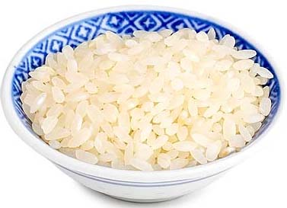

От тяжелой острой Н.П. страдают около 20 млн. детей в возрасте до 5 лет.
На них приходится 1-2млн. смертей в год, которые могли быть предотвращены простыми нутритивными вмешательствами.
Для детей с тяжелой О.Н.П. характерен повышенный в 9 раз риск смерти.
*В настоящее время работает программа разработанная ВОЗ- «10 шагов к решению проблемы тяжелой острой Н.П
*Дети с тяжелой осложненной Н.П.(с плохим аппетитом, лихорадкой, пневмонией, отеками, обезвоживанием и младше 6 месяцев) должны получать необходимый курс лечения в стационаре

Slide 12
Факторы , предрасполагающие к гипотрофии
Эндогенные факторы | Экзогенные факторы
Врожденные пороки развития Врожденные или приобретенные поражения ЦНС | Алиментарный (количественный и качественный недокорм)
Синдром мальабсорбции Врожденные иммунодефицитные состояния | При естественном и искусственном вскармливании
Некоторые эндокринные заболевания(пангипопитуитаризм. Б-нь Аддисона, нарушения ф-ции щитов. железы) | Неправильное введение прикорма, дефицит ухода
Наследственные нарушения обмена веществ Длительные интоксикации при хронических инфекционных заболеваниях
Тяжелые острые инфекционные заболевания, сопровождающиеся рвотой, частым стулом)
Тяжелые неинфекционные заболевания (злокачественные опухоли. Сердечно-сосудистая и дыхательная недостаточность)
Тяжелая термическая и сочетанная травма
)

Slide 13
Основные методы для оценки нутритивного статуса
Клинические | Лабораторные
Анамнестические данные
Клинический осмотр с учетом специфических симптомов гипотрофиии гиповитаминоза | -содержание сывороточного альбумина и короткоживущих белков -оценка иммунного статуса
Антропометрия с расчетом z-score
Измерение толщины кожно-жировых складок

Slide 15
Антропометрические данные являются ключевым способом оценки нутритивного статуса ребенка
Методы оценки по таблицам
перцентильных величин и по сигмальным отклонениям-Z-score(WHO Child growth standards, программа Antroplus,2009г.
Острая БЭН (истощение, потеря массы тела) | Хроническая БЭН (задержка роста)
Масса/рост <2z>-3z(умеренная) | Рост/возраст<-2z
Масса/рост <-3z(тяжелая) | Рост/возраст <5перцентилей
Масса/рост < 5перцентилей
ИМТ/возраст <-2z

Slide 16
E43.0 Тяжелая белково-энергетическая недостаточность неуточненная
Тяжелая потеря массы тела у детей или взрослых
(отсутствие прибавки массы тела у ребенка, которые приводят к тому, что выявляемая масса тела оказывается как минимум на 3 стандартных отклонения ниже среднего показателя для эталонной группы . Голодный отек)
E44.0 Умеренная белково-энергетическая недостаточность
Потеря массы тела у детей или взрослых или отсутствие прибавки массы тела у ребенка, которые приводят к тому, что выявляемая масса тела оказывается ниже среднего показателя для эталонной группы населения на 2 стандартных отклонения или более, но менее чем на 3 отклонения
E44.1 Легкая белково-энергетическая недостаточность
Потеря массы тела у детей или взрослых или отсутствие прибавки массы тела у ребенка, которые приводят к тому, что выявляемая масса тела оказывается ниже среднего показателя для эталонной группы населения на 1 или более, но менее чем на 2 стандартных отклонения

Slide 17
Классификация ВОЗ предполагает наличие умеренной и тяжелой степени недостаточности питания
Легкая степень НП z-score от -1до-2. МКБ-10 код Е44.1)
Средне-тяжелая форма НП z-score от -2до-3
Тяжелая форма НП z-score от -2до-3
Основные синдромы дефицита отдельных микроэлементов
микроэлемент | Симптомы дефицита
железо | Анемия, изменения поведения вялость
цинк | Нарушения роста, поражение кожи, анорексия, гипогонадизм
медь | Нейтропения, анемия, гипоальбуинурия, гипофорремия, остеопороз
Хром | Нарушение толерантности к глюкозе, нарушения роста, переферическая нейропатия
Фтор | Кариес зубов
йод | гипотиреоз
Основные синдромы дефицита отдельных микроэлементов

Slide 18
Критерии недостаточности питания
 Общеклинические (осмотр) – состояние кожных покровов,
слизистых, волос, ногтей, зубов, мышечной ткани, подкожно-жирового слоя, а также микросимптоматика возможной витаминной и минеральной недостаточности;
 Массо-ростовые показатели; индекс массы тела; окружность плеча, толщина кожно-жировой складки над трицепсом; окружность мышц плеча;
 Данные импедансометрии, отражающие состав тела и соотношение тощей массы и п/к жировой клетчатки
 Антропометрические показатели оцениваются по центильным таблицам величин, рекомендованных ВОЗ;
 Биохимические показатели: общий белок, альбумин,
короткоживущие белки (трансферрин, преальбумин транстиретин и др.),

Slide 19
КЛАССИФИКАЦИЯ НЕДОСТАТОЧНОСТИ ПИТАНИЯ
Степень недостаточности питания | легкая | средняя | тяжелая
Потеря массы тела в % | <10 | 10-20 | >20
Сывороточный альбумин г/л | >35 | 32-28 | <28
Сывороточный трансферрин | >2,5 | 1,8-2,5 | <1,25
Число лимфоцитов | 1800-1500 | 900-1500 | <900
Morley et all 1995 Chapman u nelson.1994
PM-P-RU-1166/00

Slide 20
НАРУШЕНИЯ нутритивнОГО статусА
Нутритивный статус коррелирует с уровнем заболеваемости и смертности
Выше частота инфекционных эпизодов, осложнений, случаев хронизации => чаще необходимость госпитализаций (в 2,5 раза) => выше длительность пребывания в стационаре и показатели летальности
5%
в 2 раза
Масса тела
Длительность госпитализации
Увеличение частоты побочных эффектов от специфической терапии - противосудорожной, гормональной, химио- радиолечения и др.
У детей сопряжена с задержкой роста и развития
Экономические потери: затраты на лечение пациента повышаются на 20-30%
PM-P-RU-1166/00

Slide 21
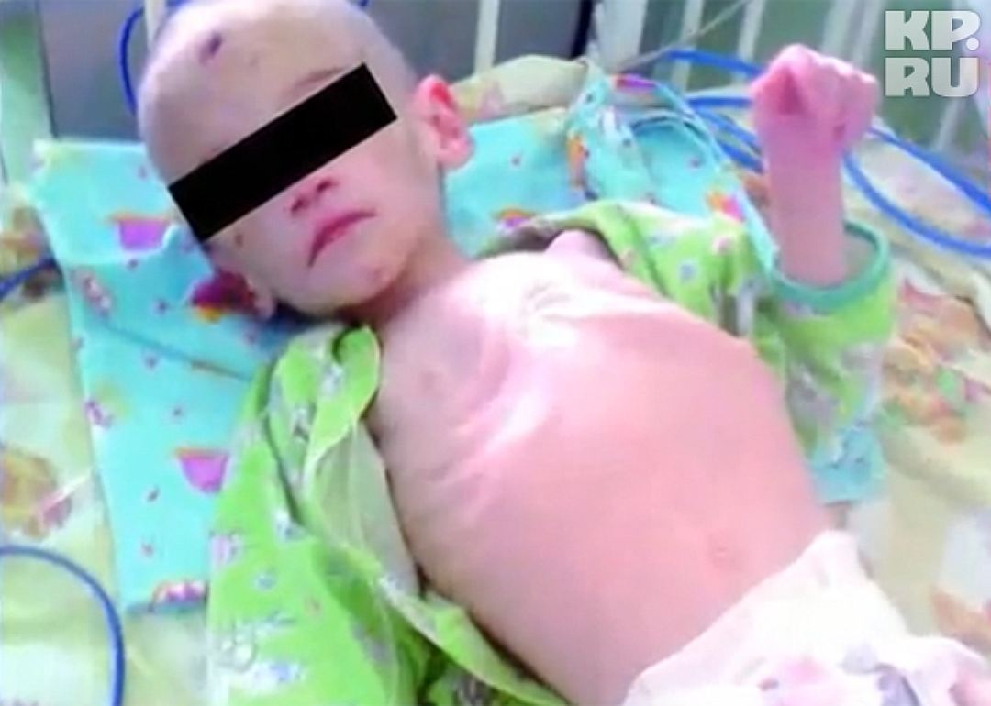
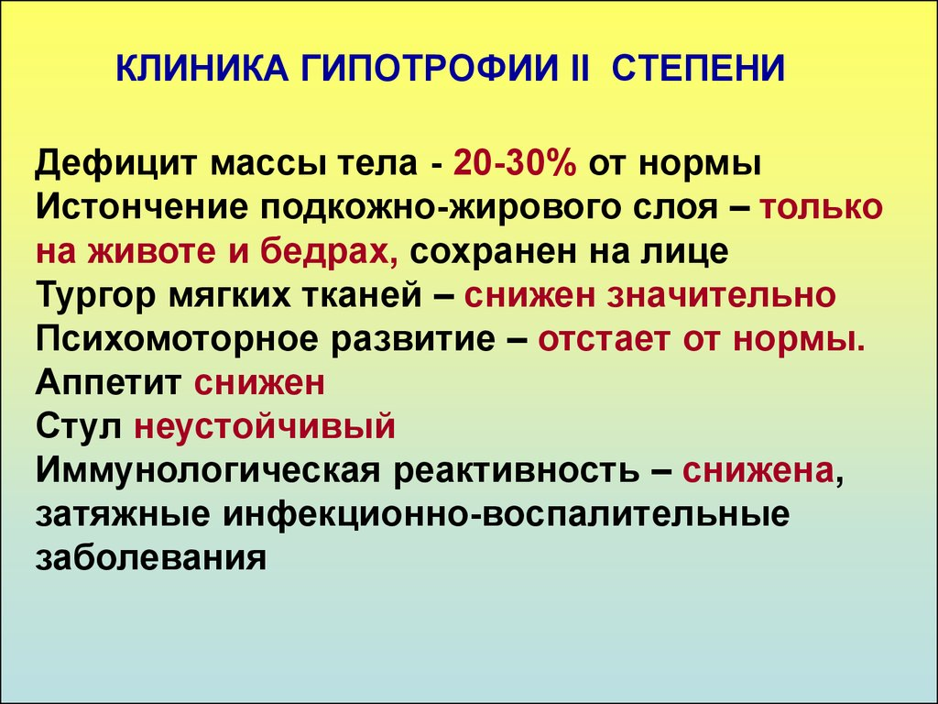

Slide 22
Скрининговые таблицы для оценки нутритивного риска
(педиатрические шкалы риска развития недостаточности питания)
Этап 1: Диагностика. |  | Этап 2: Потребляемая Калорийность. |  | Этап 3: Масса тела и рост.
Имеются ли у ребенка патологические состояния, способные являться причиной нарушения питания? | Баллы | Какова потребляемая ребенком калорийность пищи | Баллы | Используя таблицы роста или референтные центильные таблицы, оцените соответствие параметров ребенка стандартным показателям. Определите, на сколько колонок (целителей) значения роста и массы тела отличаются от стандартных | Баллы
Определенно | 3 | Ребенок не принимает пищу | 3 | На 3 колонки (или масса<3 центилей. | 3
Возможно | 2 | Недавно уменьшилась или низкая | 2 | На 2 колонки | 1
Отсутствуют | 0 | Не изменилась или адекватная | 0 | На 0 – 1 колонку. | 0

Slide 23
Скрининговые таблицы для оценки нутритивного риска
Этап 4 : Общий риск недостаточности питания
Суммируйте значения индексов, полученные на этапах 1 – 3 с целью оценки общей вероятности недостаточности питания у ребенка | Баллы
Высокий риск | >4
Средний риск | 2 – 3
Низкий риск | 0 - 1
 | Этап 5 План лечения
Разработайте план лечения в соответствии с определенным значением общей вероятности недостаточности питания
Высокий риск | Средний риск | Низкий риск
-Необходимы адекватные действия. -Следует проконсультировать ребенка у диетолога и специалистами по нутритивной поддержке. -Мониторинг осуществляется в соответствии с планом лечения. | -Мониторинг потребляемой калорийности в течение 3 дней. -Повтор скринингового обследования STAMP через 3 дня. -При необходимости внесите изменения в план лечения. | -Продолжайте обычное лечение. -Повторяйте скрининговое обследование STAMP еженедельно в течение пребывания ребенка в стационаре. -При необходимости внесите изменения в план лечения.

Slide 24
Основные принципы ведения больных с недостаточностью питания:
Устранение факторов, приводящих к нарушению нутритивного статуса
■ своевременное назначение адекватного питания (диетотерапия с учетом возраста, остроты, тяжести и характера основного заболевания))
■ Обеспечить возрастные потребности в энергии, макро и микроэлементах путем постепенного увеличения пищевой нагрузки – введение пищевых веществ должно быть
ориентировано не только на потребность ребенка в том или ином
возрасте, но и на возможность их усвоения;
■ оптимальные сроки проведения – для нормализации нутритивного статуса и адекватного питания естественным путем
■ Стимуляция защитных сил организма или заместительная иммунотерапия
Лечение сопутствующих заболеваний и осложнений

Slide 25
ОСНОВНЫЕ ПРИНЦИПЫ ПРОВЕДЕНИЯ НУТРИТИВНОЙ ПОДДЕРЖКИ
Своевременность
Оптимальная длительность – до стабилизации параметров нутритивного статуса
Адекватность проведения, включая выбор вида (энтеральное питание - ЭП, парентеральное питание - ПП, смешанное)
Нутритивная поддержка должна проводиться по показаниям!
PM-P-RU-1166/00

Slide 26
КЛИНИЧЕСКОЕ исследование
Цель исследования: Выявить различия в характеристиках детей с рецидивирующей респираторной патологией в зависимости от их нутритивного статуса, а также оценить влияние дополнительной нутритивной поддержки в комбинации с комплексными оздоровительными мероприятиями на антропометрические характеристики, качество жизни, частоту и длительность острых респираторных инфекций у детей с дефицитом питания
Место проведения:
Исследование выполнено на базе Государственного автономного учреждения здравоохранения Республики Башкортостан детский санаторий «Дуслык» г. Уфы.
Продолжительность наблюдения:
Курс реабилитации детей в санатории продолжался 21 день.
Продолжительность периода наблюдения составила 12 месяцев с оценкой качества жизни и антропометрических данных в динамике.
Анкетирование родителей проведено с помощью русской версии опросника оценки качества жизни Pediatric Quality of Life Questionnaire (Generic Core Scales) [8,9] до и после реабилитации через 12 месяцев.
PM-P-RU-1166/00

Slide 27
Схематичное изображение дизайна исследования
Первая группа – ЧБД с дефицитом питания
n=75
Санаторно- курортное лечение
Педиашур с
пищевыми
волокнами
Наблюдение
Вторая группа– ЧБД с нормальным нутритивным статусом
n=26
Санаторно- курортное лечение
Наблюдение
3 недели
6 месяцев
12 месяцев
Анкетирование родителей
Анкетирование родителей

Slide 28


ПЕДИАШУР С ПИЩЕВЫМИ ВОЛОКНАМИ -
новое название ПЕДИАШУР ЗДОРОВЕЙКА
Состав (в 200 мл):
Энергетическая ценность ∼300 ккал
Белок 8,4 г
Пребиотики ФОС + овсяные волокна
30 Витаминов и минералов
Содержит масло с СЦТ
Ванильный вкус
PM-P-RU-1166/00

Slide 29
Программа реабилитации
Оздоровительные мероприятия:
Кинезиотерапия, гипокситерапия, массаж стоп, кистей рук, спины и области малого таза у детей проводился на объединенном комплексе с эластичным псевдокипящим слоем «Радуга-ЭПС»
Питание:
Все дети получали сбалансированное 6-разовое санаторное питание с включением в рацион мяса, рыбы, полноценных полиненасыщенных жирных кислот, овощей, фруктов и кисломолочных продуктов.
Дополнительная нутритивная поддержка:
Всем детям I группы, имеющим признаки недостаточности питания, в дополнение к санаторному питанию была проведена коррекция нарушений нутритивного статуса с помощью специализированного продукта «Педиашур с пищевыми волокнами» (Abbott Nutrition, Нидерланды) в объеме 200 мл ежедневно на полдник в течение 21 дня
PM-P-RU-1166/00
Notes:
Стратегия комплекса оздоровительных мероприятий, проводимых детям в обеих группах с рецидивирующей респираторной патологией, включала кинезиотерапию, гипокситерапию, массаж стоп, кистей рук, спины и области малого таза у детей проводился на объединенном комплексе с эластичным псевдокипящим слоем «Радуга-ЭПС»

Slide 30
Показания для назначения нутритивной поддержки:
выявленная недостаточность питания легкой и средней степени тяжести
снижение аппетита
нарушения организации питания, сопровождающиеся дефицитом основных ингредиентов, чаще белков, дефицитом калорийности рациона и преобладанием углеводной составляющей в рационе.
Недостаточность питания сопровождалась симптомами гиповитаминоза, отставанием речевых и когнитивных навыков и функций.
После выписки из санатория прием специализированного питания продолжался в домашних условиях под нашим наблюдением по 200 мл в день в течение 6 месяцев.
PM-P-RU-1166/00

Slide 31
Избранные исходные характеристики питания детей, включенных в исследование
Характеристика | Первая группа (дети с недостаточностью питания) n=75 | Вторая группа (дети с нормальным нутритивным статусом) n=26 | Достоверность различия между группами
Доля детей с кратностью приема пищи ниже рекомендованной по возрасту | 90,1% | 67,9% | р<0,05
Кратность приема пищи в день (в среднем) | 2-3 | 3-4 | р<0,05
Доля детей с недостаточным суточным объемом пищи (менее 1600 мл.) | 38,6% | 6,2% | р<0,05
Доля детей с перекусами сладостями и фастфудом между приемами пищи | 96,0% | 54,3% | р<0,05
Доля детей, получавших не рекомендованные детям продукты питания* | 94,1% | 55,6% | р<0,05
Доля детей с недостаточным употреблением основных пищевых продуктов** | 72,5% | 56,8% | р<0,05
* Полуфабрикаты, соусы, снеки, колбасные изделия, сладости, сладкие газированные напитки ** Мясо, рыба, молоко и кисломолочные продукты, овощи, фрукты

Slide 32
влияние РРП на качество жизни детей:
* рецидивирующая респираторная патология приводит к значительному снижению всех составляющих компонентов качества жизни, причем такое снижение было более выраженным у детей с дефицитом питания.
PM-P-RU-1166/00

Slide 33

РЕЗУЛЬТАТЫ:
После курса реабилитационных мероприятий, по данным анкетирования родителей, у детей первой группы наблюдался значительный достоверный рост баллов (р<0,001) по всем шкалам качества жизни.
Наиболее высокие достигнутые баллы наблюдались по шкалам физического и социального функционирования, а наибольший прирост произошел в социальном и ролевом функционировании – на 24% и 25%, соответственно. Также удовлетворительный итог был зарегистрирован у 87,1% детей второй группы.
По ответам родителей было выявлено значительное улучшение интеллектуального развития и когнитивных способностей: повысилась способность к сосредоточению, мотивация к обучению, тяга к обучающим играм, отмечались более легкое усвоение учебного материала, заинтересованность в приобретении знаний, возросшая мотивация к обучению, увеличение концентрации внимания, объема запоминаемой информации и скорости мышления.
PM-P-RU-1166/00
Все фото получены и используются с согласия правообладателя и изображенных лиц

Slide 34
РЕЗУЛЬТАТЫ:
Повышение ИМТ и КЖСТ в процессе оздоровительных мероприятий по данным корреляционного анализа оказывало положительное влияние на все показатели качества жизни.
Уровень лимфоцитов положительно коррелировал с показателем социального функционирования.
При катамнестическом наблюдении пациентов первой группы через 12 месяцев было выявлено, что среднее количество эпизодов острых респираторных инфекций уменьшилось в 2,5 раза (с 7,12 до 2,9 эпизода)
Средняя продолжительность течения эпизода болезни снизилась в 1,8 раза (с 11,88 до 6,76 дней)
PM-P-RU-1166/00

Slide 35
Влияние выполнения комплексных оздоровительных мероприятий на число и длительность эпизода РРИ у ЧДБ
Среднее число эпизодов ОРИ до и через год после проведения реабилитации
Средняя длительность эпизода ОРИ до и через год после проведения реабилитации
Снижение в 1,8 раза
Снижение в 1,1 раза
PM-P-RU-1166/00
Notes:
При катамнестическом наблюдении пациентов первой группы через 12 месяцев было выявлено, что среднее количество эпизодов острых респираторных инфекций уменьшилось в 2,5 раза (с 7,12 до 2,9 эпизода). Средняя продолжительность течения эпизода болезни снизилась в 1,8 раза (11,88 до 6,76 дней. Снижение кратности заболеваний в течение года была отмечена у 81,2% детей. При этом у 74,3% детей вирусные инфекции протекали в легкой форме

Slide 36
Заключение:
Установлено, что дети с рецидивирующей респираторной патологией, сопряженной с недостаточностью питания имеют ограничения всех компонентов качества жизни. Наиболее низкие баллы отмечены по эмоциональному и ролевому функционированию.
Оценка качества жизни является дополнительным критерием анализа эффективности программ реабилитации, дополняет медицинское обследование детей с рецидивирующей респираторной патологией, позволяет провести комплексный мониторинг состояния здоровья, повысить качество медицинской помощи в условиях детского санатория.
Комплексные оздоровительные мероприятия с использованием дополнительной нутритивной поддержки у ЧБД с дефицитом питания, способствуют улучшению качества жизни, повышению адаптационных возможностей, снижению частоты (в 2,5 раза) и длительности (в 1,8 раз) эпизодов острых респираторных инфекций
PM-P-RU-1166/00

